Slide 1


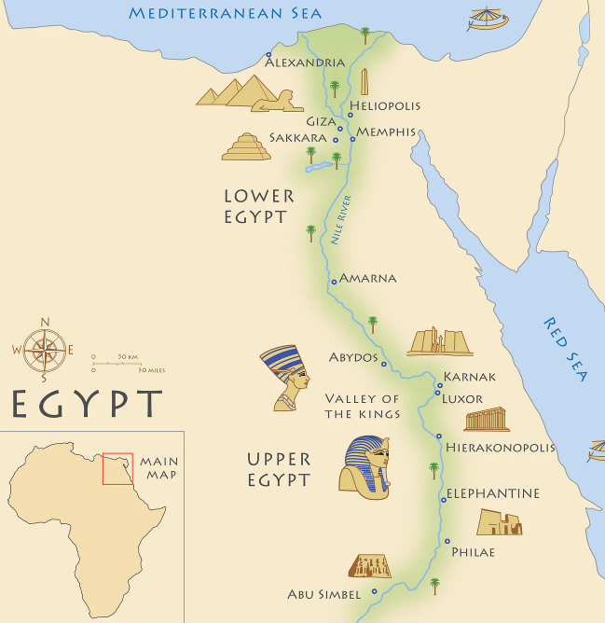
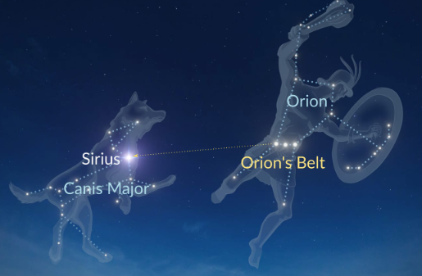
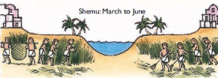
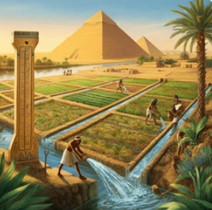
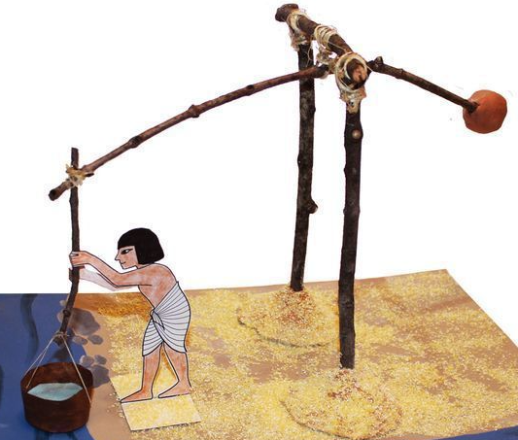
EGIPČANSKO KMETIJSTVO
EGIPČANSKI KOLEDAR
1
Poveži z zemljevidom in dopolni
PERET
nastanek
4 mesece po 30 dni
SHEMU
žetev
4 mesece po 30 dni
AKHET
poplava
4 mesece po 30 dni
KEMET =
Korist:
AKHET = POPLAVA
PERET = NASTANEK (rodovitne zemlje)
DEŠERET =
Korist:
Izgled pokrajine:
Izgled pokrajine:
Opravila:
NOVO LETO
Opravila:
Orodje:
Kako so bili stari Egipčani povezani z zvezdo Sirius?
Egipčanski kmet =
KASNEJE…
Najpomembnejša rastlina =
Uporaba:
SHEMU = ŽETEV
Izgled pokrajine:
Pridelki:
Opravila:
Živinoreja:
Orodje, prostor za shranjevanje:
Zakaj?
Kaj je to?
Kako?
Kako deluje?
Na kaj je to vplivalo?

